Slide 1
Gaia DR2を用いた UpperScorpius OBアソシエーションの解析
新潟大学宇宙物理研究室 M2
山田 優太郎
2019年度 天体形成研究会in筑波大学

Slide 2
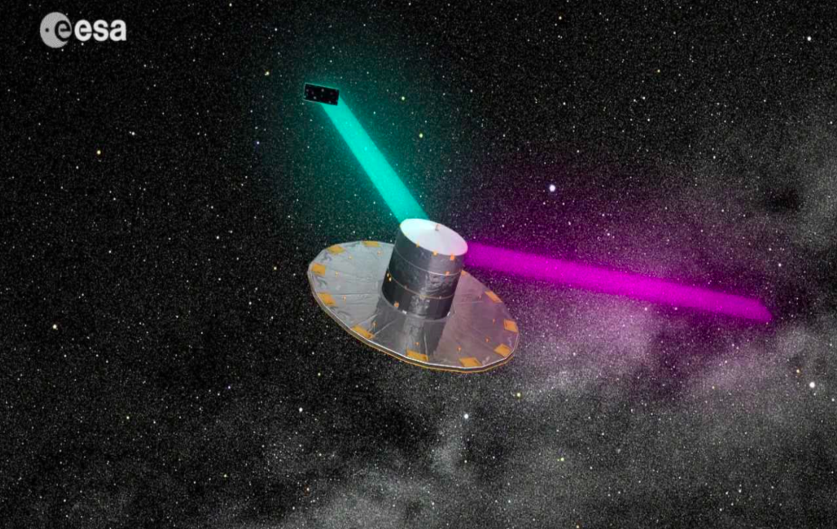
位置天文衛星“Gaia”
Gaiaとは
GaiaはESA(欧州宇宙機構)が2013年に打ち上げた位置天文衛星
観測
観測波長:330〜1050nm
→天球面での位置、明るさ、
色データを継続的に観測
→この帯域をG-bandと呼ぶ
位置を継続的に観測
→固有運動(天球面の運動)、
年周視差(距離に対応)

Slide 3

Gaia DR2
Gaia DR2とは
2018/4/25に行われた、Gaiaによる観測の2回目のデータリリース
16億もの点源の観測データが得られた
Gaia DR2の種類別データ総数
解析に用いる位置、固有運動、年周視差
( )が約13億の天体に対して得られている
→DR1では200万
→Hipparcosでは12万
G-bandの明るさはすべての点源に対して得られている
そのうち、約8割に対しては色データがある
→Gaia単独でHR図が作れる

Slide 4
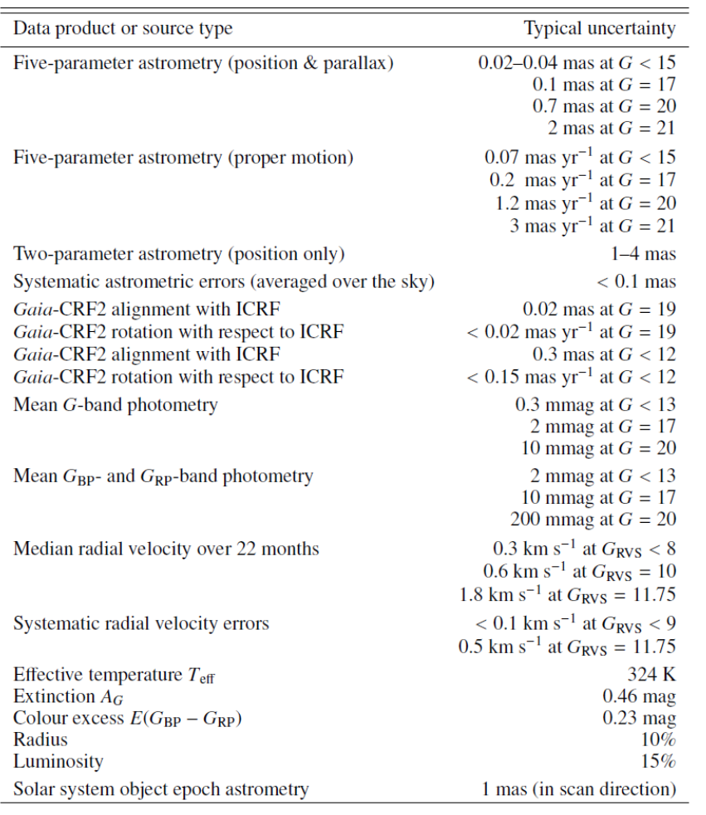
Gaia DR2の精度
DR2における最高精度は15等級より明るい天体に対して～10μ秒角
→Hipparcosでは数ミリ秒角
G-bandにおけるGaia DR2の星の分布割合
↑5パラメータ天体の8割以上が1mas以下

Slide 5
研究目的
銀河系内のOBアソシエーションの解析で、 銀河規模の星形成史を知る
OBアソシエーションとは？
大質量星(O,B型星)が目立つ星の集団
全質量の6割以上は小質量星
非常に若い星々(≦30~50Myr)で形成される
→大部分を占めるのは前主系列星
→Gaia以前は暗すぎて観測は困難
一か所で一度に星が誕生して集団を構成するが、星団ほど重力的な束縛が強くない
→外的な力を受けやすい

Slide 6
研究目的
さらに、
銀河内の多くの星はOBアソシエーションに属していた
→そのためOBアソシエーションの星々を観測し、解析することで、
大規模な星形成の痕跡をたどることができる
→大部分の星が観測困難で構造すら詳細が分かっていない
OBアソシエーションに属する前主系列星を中心に
GaiaDR2を用いて集団内部の構造を調べる

Slide 7
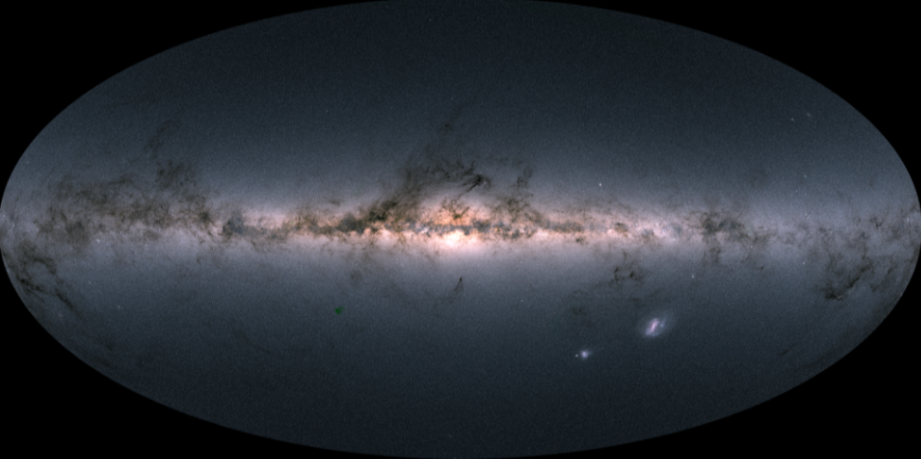
研究対象
US(Upper Scorpius) OBアソシエーション
Sco-Cen(Scorpius-Centaurus) OBアソシエーションのうち最も若い星の集団
距離約120~160pc(約400~500光年)、銀経銀緯(340~360°,10∼30°)
年齢1000±700万年 (Pecaut and Mamajek.2016)
へびつかい座ρ分子雲(ρOph)を内包 (F.Damiani et al.2018)
US OBアソシエーション
Sco-Cen OBアソシエーション
↑Gaiaで観測された天の川銀河

Slide 8

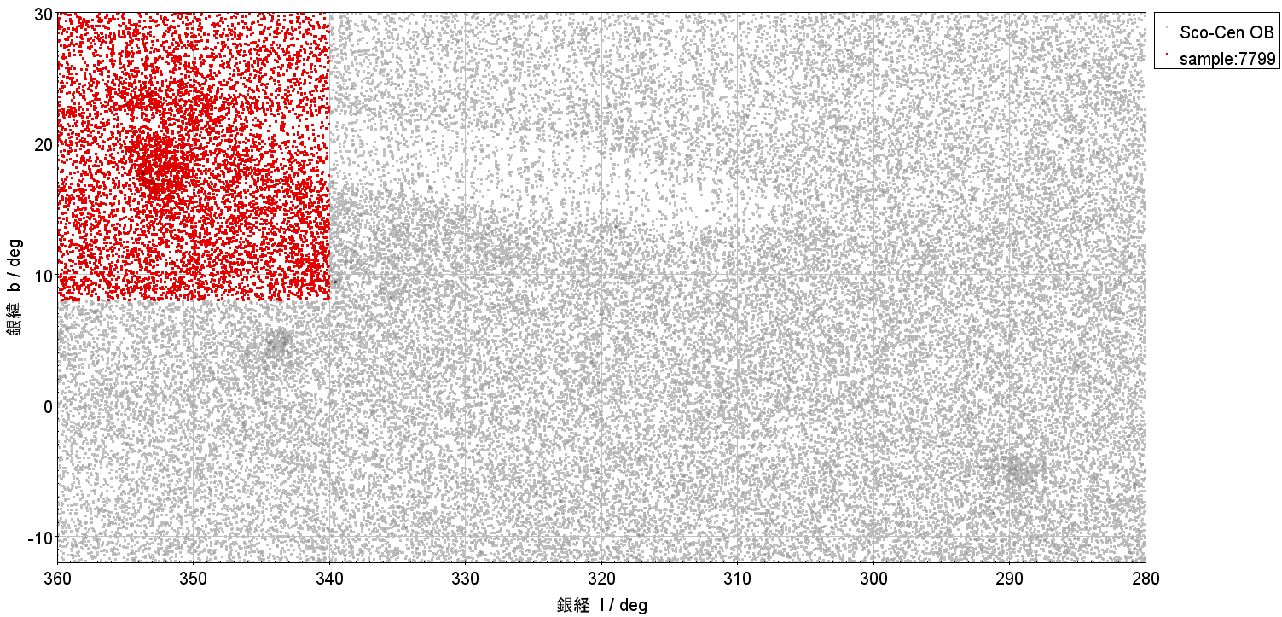
USのサンプル
US OBアソシエーションを大きく覆う形でデータを選ぶ
銀経銀緯(l,b)=(340~360/deg , 8~30/deg)
年周視差( )=(5.5~8.5/mas)
※年周視差は距離に対応している ～(d)=(118~181/pc)

Slide 9

フィルタリング1
解析のために領域内のサンプルにフィルタリングを行い、精度の良いサンプルを選ぶ
Ⅰ:フィルターなし
Ⅱ:Gaia DR2推奨フィルター(HR図作成用)
年周視差の相対誤差が10%以下：
観測回数が9回以上
G-bandの明るさの相対誤差が2%以下、色に対しては5%以下
color_excess フィルター：背景光の影響が大きいサンプルをはじく
Ⅲ:採用したフィルター
年周視差の相対誤差が2%以下
観測回数が9回以上
G-bandの明るさの相対誤差が2%以下、色に対しては5%以下
color_excess フィルター
→USのサンプル数：71,220
→USのサンプル数：9,781
→USのサンプル数：7,799

Slide 10
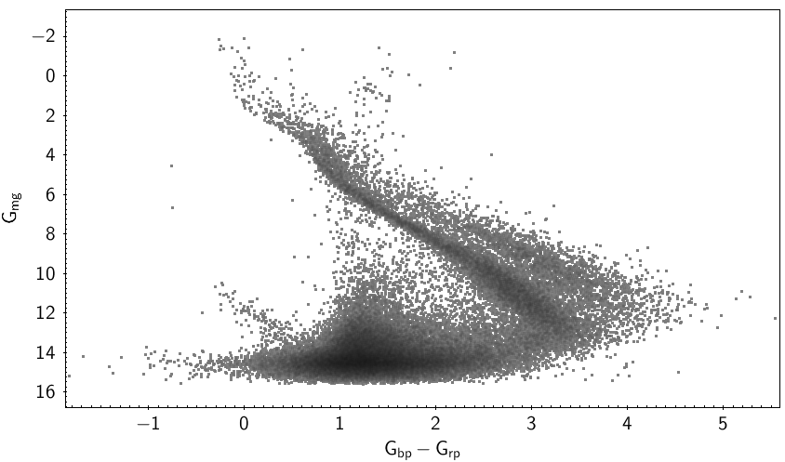
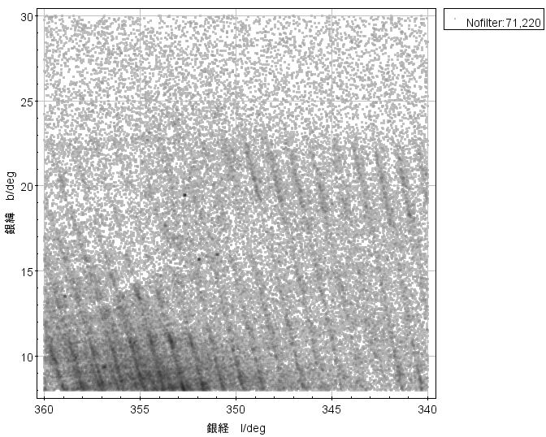
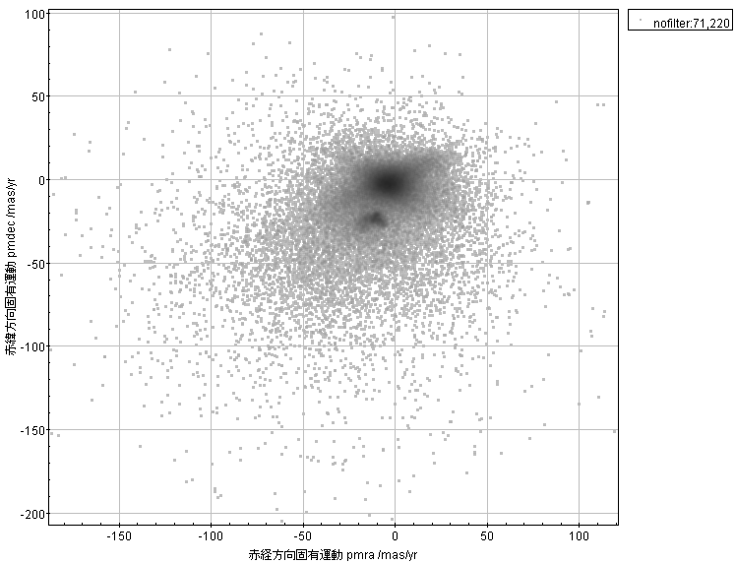
未フィルタリングUS
フィルタリング前:71,220
→HR図
↘固有運動分布
↓銀経銀緯分布

Slide 11
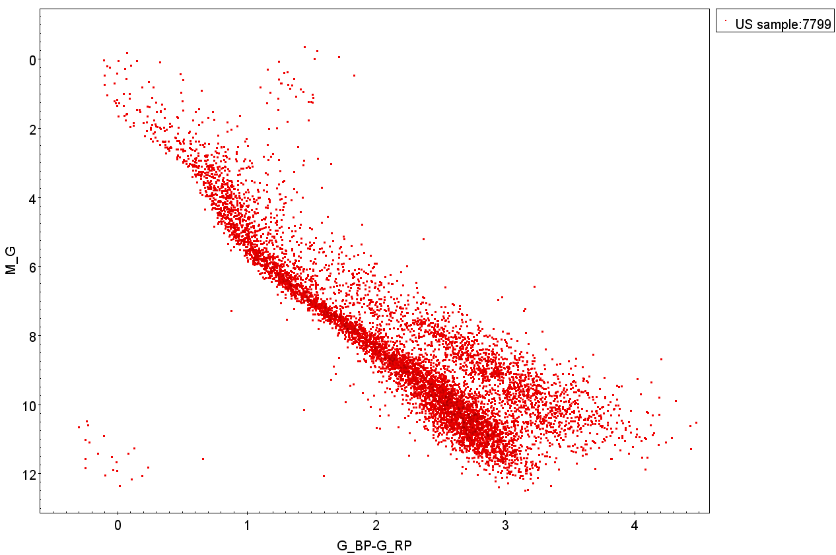
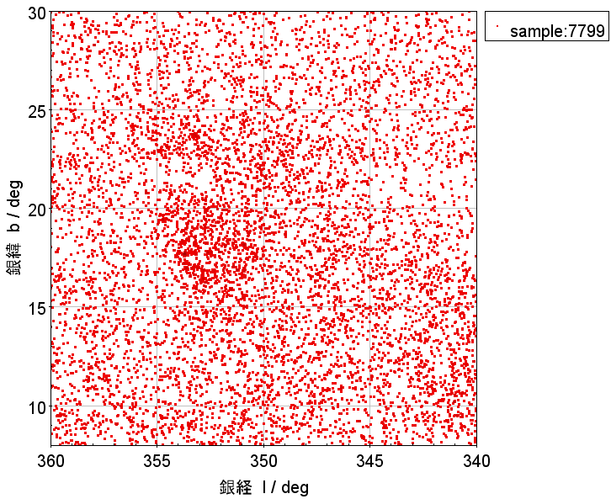
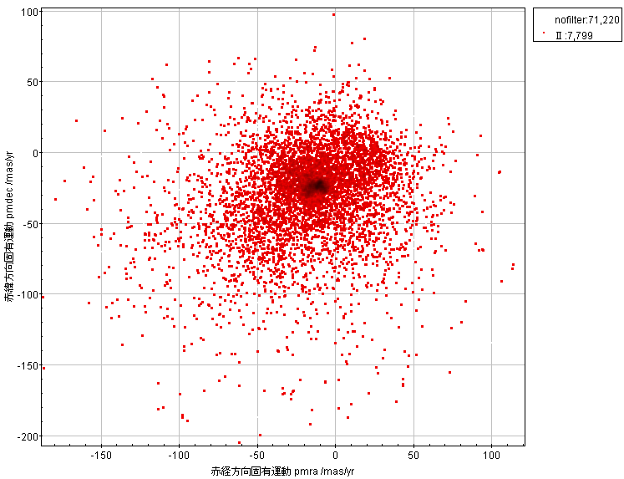
フィルタリングしたUS
フィルタリング後の7,799個のサンプル
→HR図
↘固有運動分布
↓銀経銀緯分布

Slide 12
未フィルタリングUS
フィルタリング前との比較
→HR図
↘固有運動分布
↓銀経銀緯分布

Slide 13
フィルタリングしたUS
フィルタリング(Ⅲ)後:7,799個
→HR図
↘固有運動分布
↓銀経銀緯分布

Slide 14
研究目的
OBアソシエーションに属する前主系列星を中心に
GaiaDR2を用いて集団内部の構造を調べる

Slide 15
フィルタリングしたUS
フィルタリング後の7,799個のサンプル
→HR図
↘固有運動面分布
↓銀経銀緯分布
？

Slide 16
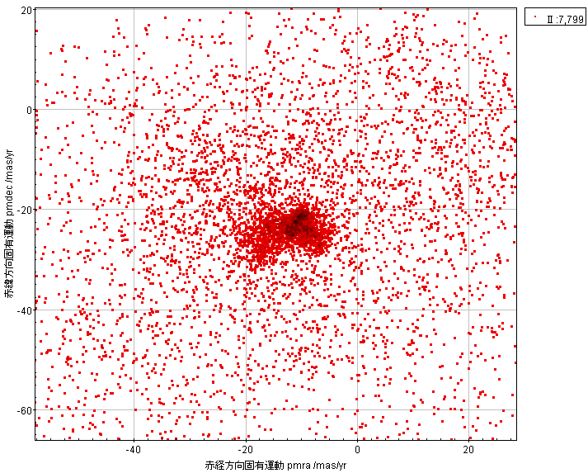
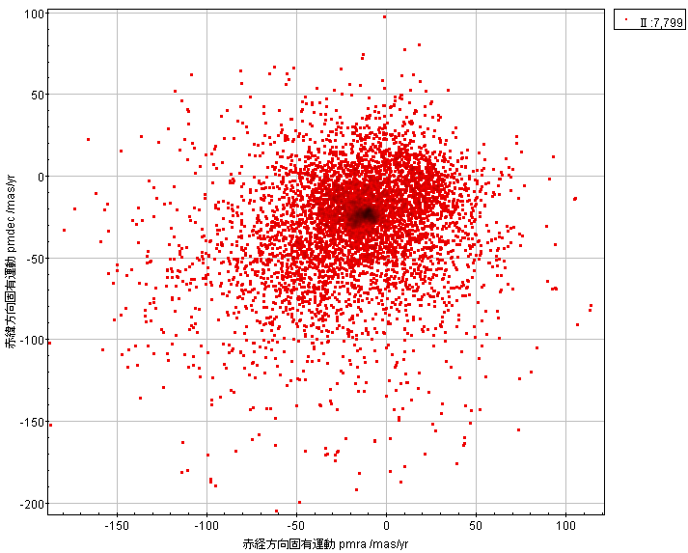
フィルタリングしたUS
フィルタリング後の7,799個のサンプル
→HR図
↘固有運動面分布
↓銀河面分布

Slide 17
フィルタリングしたUS
フィルタリング後の7,799個のサンプル
→HR図
↘固有運動面分布
↓銀河面分布
前主系列星
主系列星

Slide 18
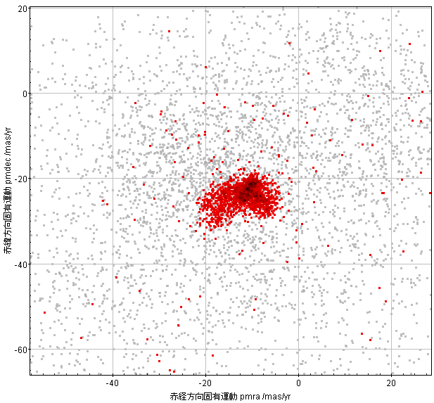
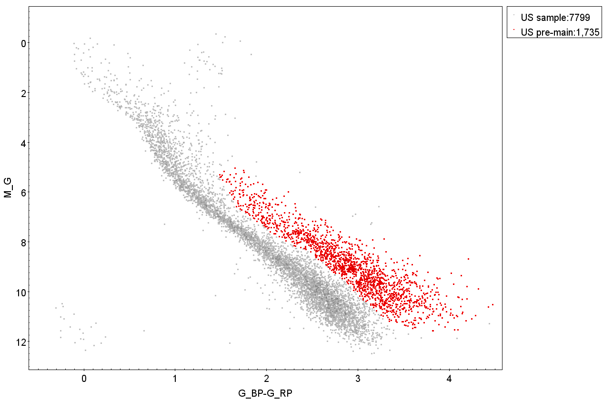
HR図からのメンバーシップ
HR図上で前主系列星と思われる領域を抜き出した
前主系列星は
固有運動空間でまとまる！

Slide 19
HR図からのメンバーシップ
HR図上で前主系列星と思われる領域を抜き出した
しかしこれでは、中質量以上の前主系列星や明るさが測定できていないだけの星を無視していることになる！
前主系列星は
固有運動空間でまとまる！

Slide 20
固有運動によるメンバーシップ
固有運動分布上の高密度部に着目し、
逆のアプローチで前主系列星の集団を抜き出す！

Slide 21
固有運動によるメンバーシップ
前主系列星群は固有運動空間内で密集する
OBアソシエーションは前主系列星が多く含まれる
つまり
固有運動空間内で高密部を抜き出すことで、メンバーを抜き出すことができる
？

Slide 22
フィルタリング2
“color_excess フィルター”
→明るさ以外が計測できている点源を排除している
→メンバーシップは明るさの情報によるフィルターをはずす
Ⅳ:メンバーシップ時に採用したフィルター
年周視差の相対誤差が2%以下
観測回数が9回以上
G-bandの明るさの相対誤差が2%以下、色に対しては5%以下
color_excess フィルター
USのサンプル数：7,799→8,052

Slide 23



固有運動によるメンバーシップ
固有運動平面内の高密度部をガウシアンにてフィッティングをして抜き出す
全てのサンプル に対して
を計算し、閾値を超えたものをメンバーとして抜き出す
閾値:2.0、 =0.1、 =0.1 を採用し の刻み幅はどちらも0.1
( yr/mas)は赤経、赤緯方向の固有運動
Ⅴ USの高密度部サンプル数：4,324

Slide 24
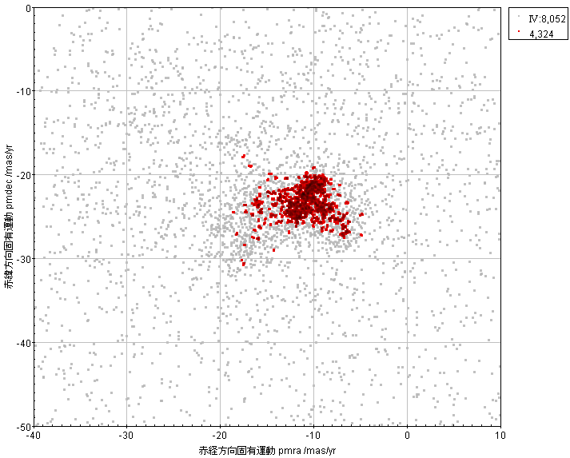
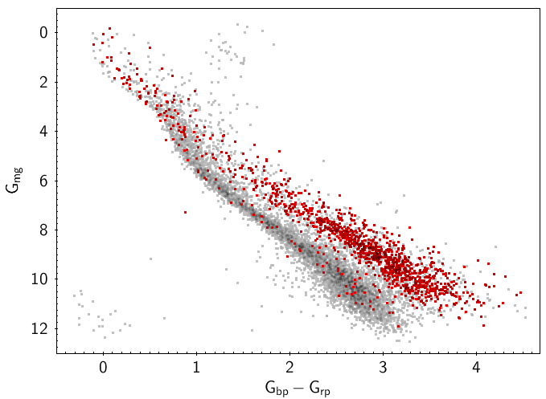
固有運動によるUSのメンバーシップ
抜き出したUSのサンプル数：4,324
↓HR図:小質量星以上の星が含まれる
↑固有運動空間
非常にコンパクトな領域が抽出されている

Slide 25
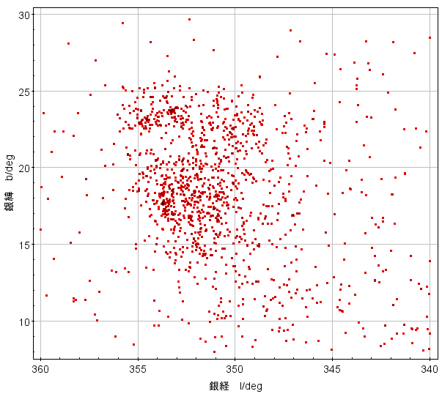
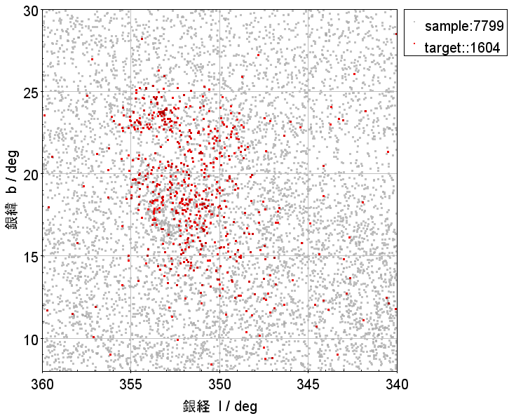
固有運動によるUSのメンバーシップ
抜き出したUSのサンプル数：4,324
ρOph→
→銀経銀緯平面
ρOphがある領域を含んでいる

Slide 26
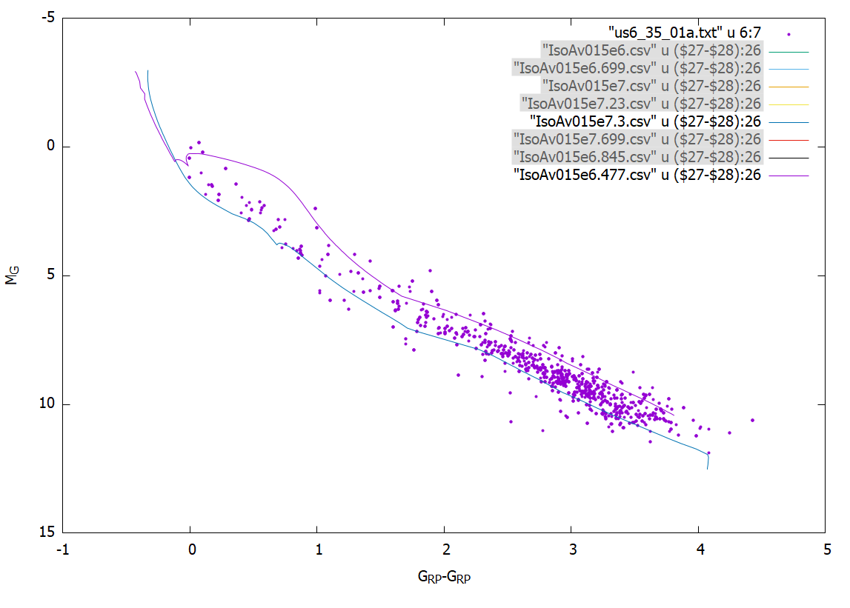

メンバーシップの評価
固有運動で抜き出したメンバーからHR図にて評価する
恒星の年齢による等時線(Isochrone)と比較する
Ⅵ
3Myr
17Myr

Slide 27
メンバーの評価
Ⅵ
3Myr
17Myr
USとして抜き出した星は
10±7Myrの領域に集中している

Slide 28

メンバーの評価
Ⅵ
3Myr
10Myr
17Myr
10Myrの黄色のライン上が最も点が込み合っている？

Slide 29
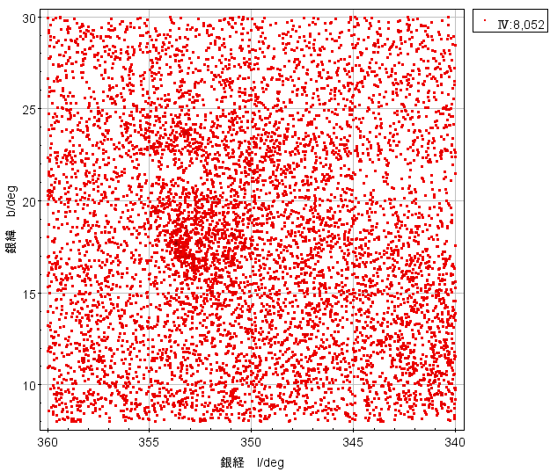
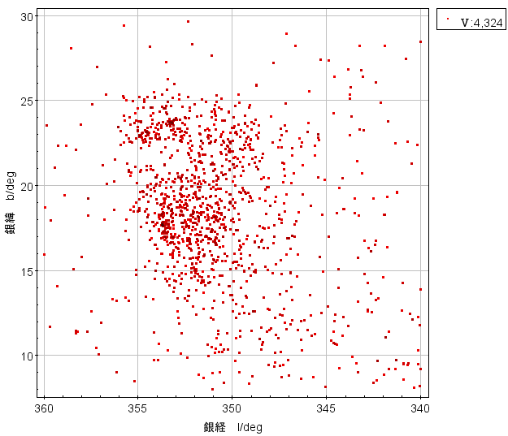
メンバーシップの評価
メンバーは銀経銀緯で10°×10°に約8割の星が存在する

Slide 30
メンバーシップの評価
メンバーは銀経銀緯で10°×10°に約8割の星が存在する
固有運動分布上の高密度部に着目し、
US OBアソシエーションのメンバーがえられた

Slide 31
まとめ、今後の課題
固有運動によるメンバーシップにより、小質量星以外のOBアソシエーションメンバーを抜き出すことが可能
US OBアソシエーションの起源、ρOph分子雲からいびつに広がっているように見える
US OBアソシエーション内にいくつかのサブグループが存在
US OBアソシエーション内部のサブグループを探る
Sco-Cen OBアソシエーション全体で同様に解析

Slide 32
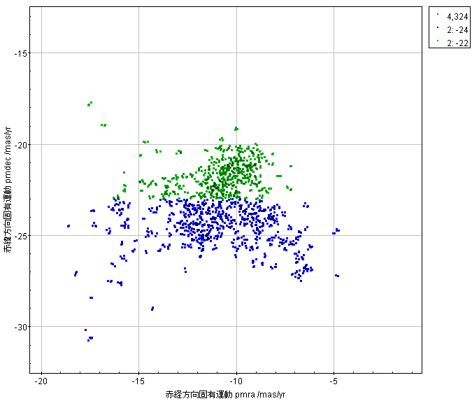
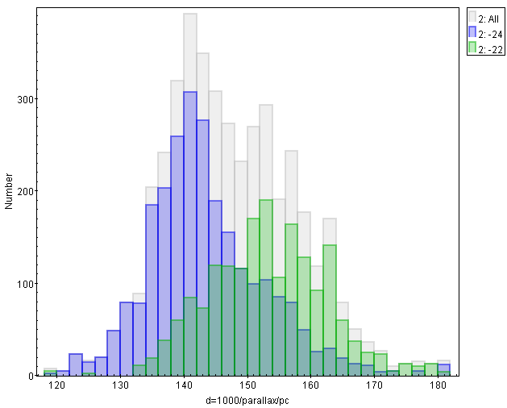
メンバーシップの評価
↓距離ごとの星の数。青が140pc
にピークを持つ
↑固有運動を-23mas/yrで分割

Slide 33
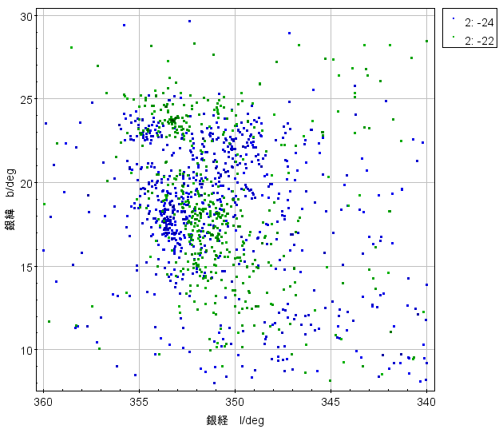
メンバーシップの評価
↓距離ごとの星の数。青が140pc
にピークを持つ
↑固有運動を-23mas/yrで分割
したグループを銀経銀緯での分布
だいぶ重なった奥行方向の構造
の可能性がある

Slide 34
まとめ、今後の課題
固有運動によるメンバーシップにより、小質量星以外のOBアソシエーションメンバーを抜き出すことが可能
US OBアソシエーションの起源、ρOph分子雲からいびつに広がっているように見える
US OBアソシエーション内にいくつかのサブグループが存在
US OBアソシエーション内部のサブグループを探る
Sco-Cen OBアソシエーション全体で同様に解析

